Slide 1
السلام عليكم أحبائي الصغار

Slide 2
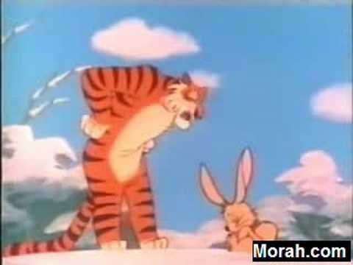

Slide 3
قم بطرح أسئلة حول الصورة التي شاهدتها؟
شمس الأسئلة

Slide 4
فَهمْ المَسْموع

Slide 5
أعزائي الصغار هل أنتم مُسْتعدون
للانتقالِ إلى مَرحَلَةِ الأسئلة؟

Slide 6
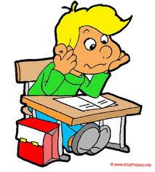
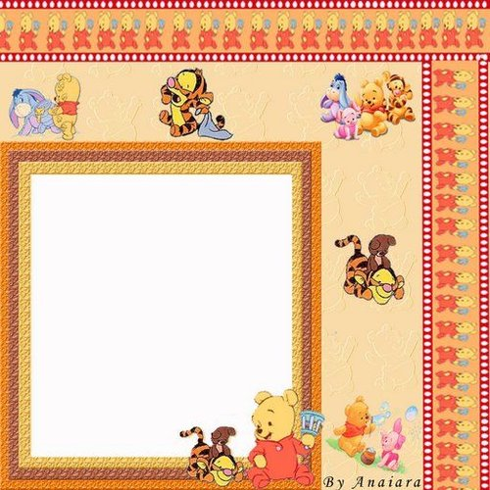
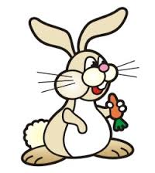
نطرح أسئلة
نُناقش
نُقارن
نحل مُشكلات
أحبائي لنُشاهد الفيديو معًا
نستنتج

Slide 7
هيا بنا أعزائي نَتَعلم ونَلعب ونَمرح

Slide 8
عنوان الحكاية
الأرْنَب الذي هَزَمَ النِمْر

Slide 9
نُقارن بين ما قلنا عن النمر والأسد قبل سماع الحكاية وبعد سماع الحكاية
بعد
قبل

Slide 10
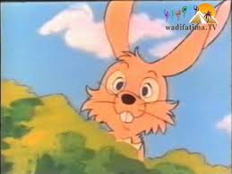
ما هو نوع النص ؟
1.قصة
2.نص معلوماتي
3.سيرة ذاتية
عودة إلى الأسئلة

Slide 11
اعتَمَدتْ القصةُ بالأساسِ على أُسلوب:
1.السرد.
2.الحوار.
3.السرد والحوارمعًا.

Slide 12
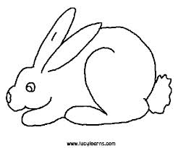
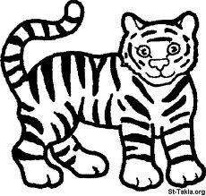
تعالوا معًا نُصنف صفات كل من الأرنب والنمر؟
سريع البديهة ، قوي الجسد، غبي ،ذكي، محتال .

Slide 13
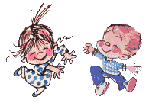
رتّب الجُملَ التاليةَ حسب تسلسلها في القصةِ:
سار النمرُ في الغابةِ سعيدًا ومغرورًا يَأكُلُ كُلَ ما يُصادفه.
وَجَدَ النَمِرُ الأَرنَبَ أَمامَهُ، وأَرادَ أَكلَهُ.
استَطاعَ الأَرنَبُ هَزيمَةَ النمرِ، من خلالِ وضعِ ذيلِهِ بالبحيرةِ لاصطيادِ السمك.
تحايَلَ الارنبُ على النّمرِ وأَطعَمَهُ حِجارَةً.
عاشت الغابةُ بسلام، وذَهَبَ النمرُ إلى السيركِ.
1
2
4
3
5

Slide 14
قارن بين تصرّفِ الأرنبِ وتصرُّفِ النمر .
تصرف الأرنب | تصرف النمر

Slide 15
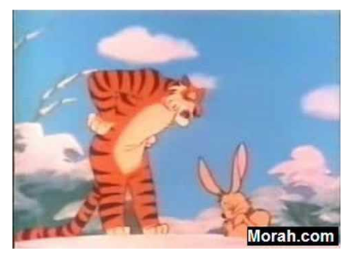
أن للعقل أهمية كبيرة في تحديد قوة الإنسان.
ذكاء الكائن الحي الصغير يغلب في أحيان كثيرة قوة وجبروت الكائن الحي المفترس
أن قوةَ العقل والذكاء تغلبُ قوةَ الجسد.

Slide 16
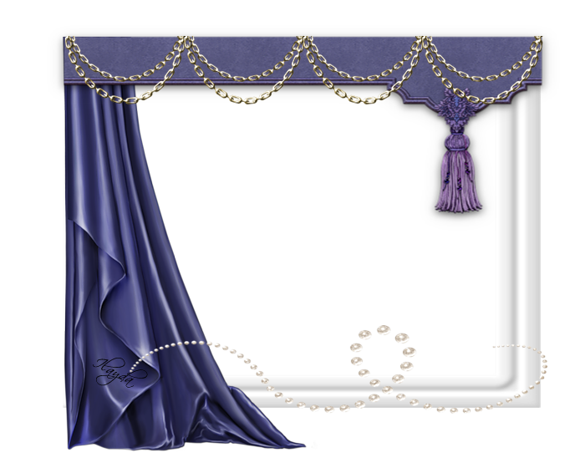
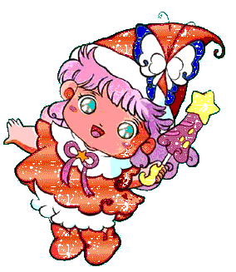
عودة الي الأسئلة

Slide 17
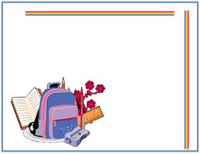
خطأ
حاول مرة اخرى
عودة الى الأسئلة

Slide 18
عودة الي الأسئلة

Slide 19
خطأ
حاول مرة اخرى
عودة الى الأسئلة

